Slide 1
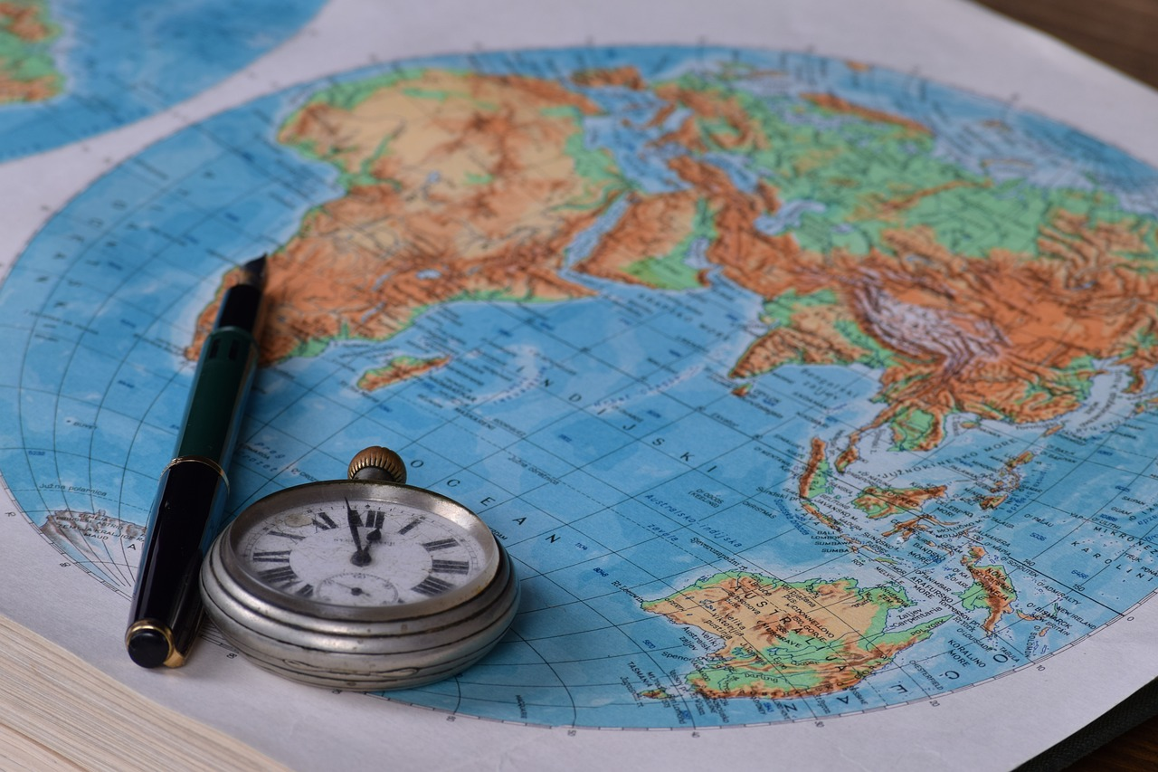
Describing me and others
bleu
lire un poème
Term 3 Week 12
Notes:
Artwork by Steve Clarke. Pronoun pictures from NCELP (www.ncelp.org). All additional pictures selected from Pixabay and are available under a Creative Commons license, no
attribution required.
Phonics: Revisit [ien] chien [1744] rien [168] bientôt [1208] ancien [392] combien? [800] bien [47]
Vocabulary: Revisit
Revisit 1: donner à manger [n/a] faisons, faites, font [25] laver [3503] ranger [2774] cuisine² [2618] repas [2948] Revisit: aimer [242] détester [2898]
Revisit 2: faire [25] je fais, il/elle fait activité [452] cuisine [2618] courses [1289] ménage [2326] cours (de musique)[169] devoirs [39] lit [1837]
Londsale, D., & Le Bras, Y. (2009). A Frequency Dictionary of French: Core vocabulary for learners London: Routledge.
The frequency rankings for words that occur in this PowerPoint which have been previously introduced in these resources are given in the SOW and in the resources that first
introduced and formally re-visited those words.
For any other words that occur incidentally in this PowerPoint, frequency rankings will be provided in the notes field wherever possible.
1

Slide 2
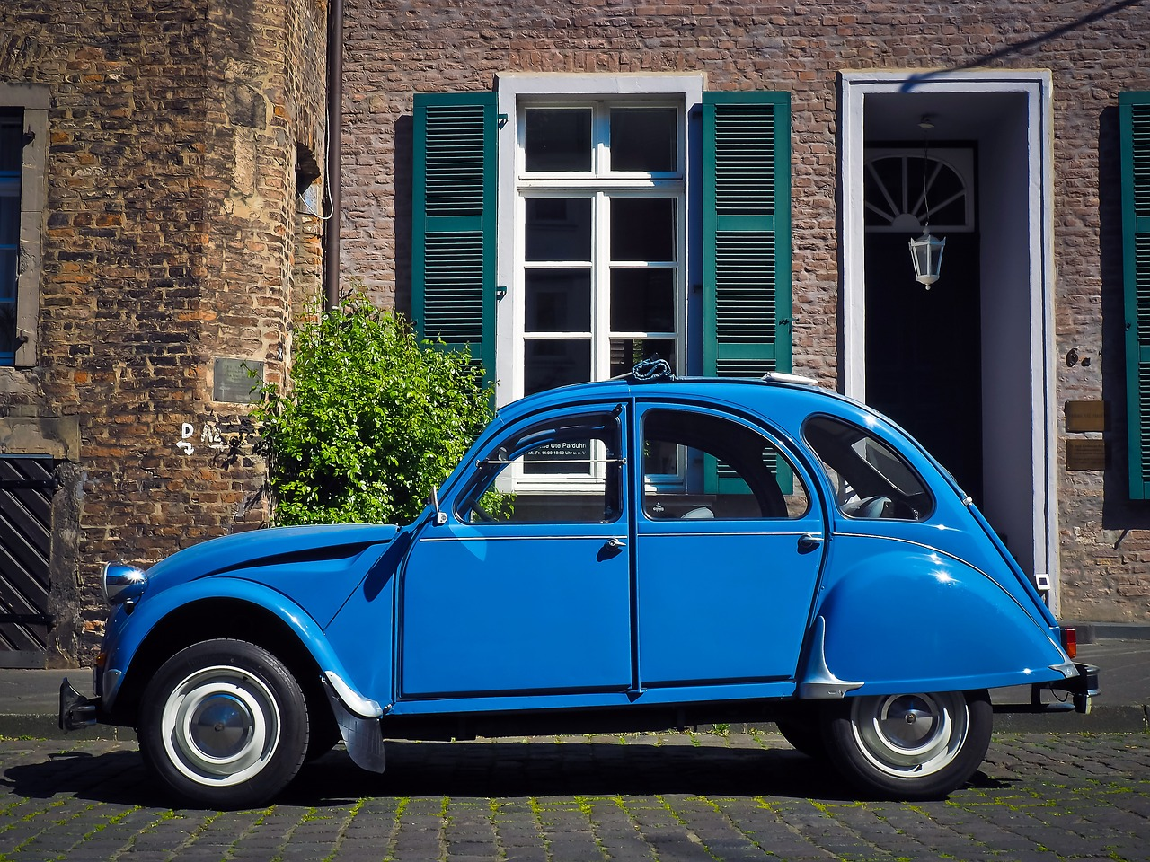
vocabulaire
Les descriptions [1/10]
mots
La voiture est…
française ?
française.
anglaise ?
Notes:
Timing: 6 minutes (10 slides)
Aim: to recap previously taught vocabulary and a few cognates with nationalities. Some of the nationalities have not previously been taught, but they should be recognisable to pupils. In addition, this activity anticipates most of the language of the poem pupils will read this lesson.
Procedure:
Click to bring up the first part of the question and the two options and the teacher either says the question (or uses the audio version).
Elicit responses from pupils, who may or may not know for sure.
Click to confirm the answer and give the answer (same wording as the question, but with sentence intonation).
Continue for the remaining nine slides, at a fairly swift pace.
2

Slide 3
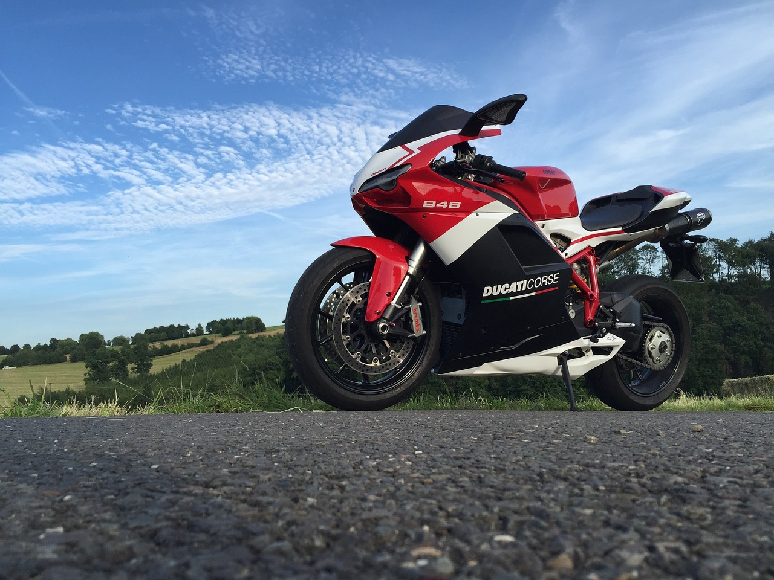
vocabulaire
Les descriptions [2/10]
mots
La moto est…
japonaise ?
italienne ?
italienne.
Notes:
[2/10]
3

Slide 4
vocabulaire
Les descriptions [3/10]
mots
Le drapeau est…
canadien ?
haïtien.
haïtien ?
Notes:
[3/10]
4

Slide 5
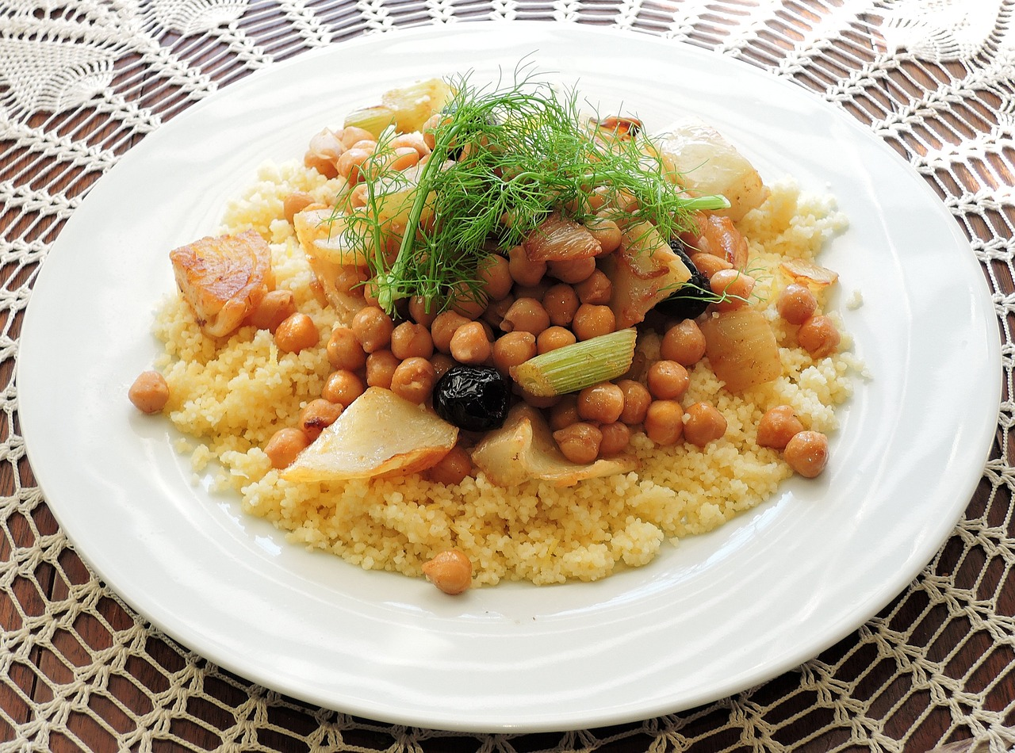
vocabulaire
Les descriptions [4/10]
mots
La cuisine est…
algérienne ?
algérienne.
grecque ?
Notes:
[4/10]
5

Slide 6
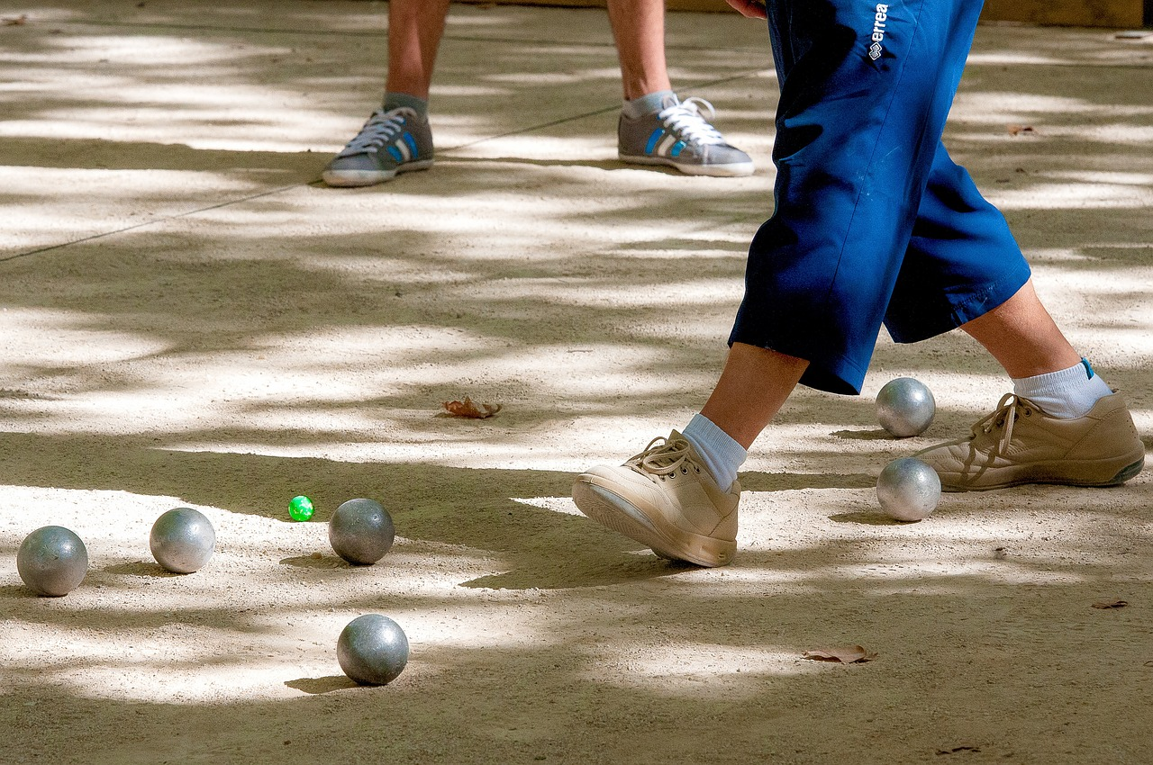
vocabulaire
Les descriptions [5/10]
mots
La pétanque est…
suisse ?
française ?
française.
Notes:
[5/10]
6

Slide 7
vocabulaire
Les descriptions [6/10]
mots
Le mot est…
brésilien ?
brésilien.
marocain ?
Notes:
[6/10]
7

Slide 8
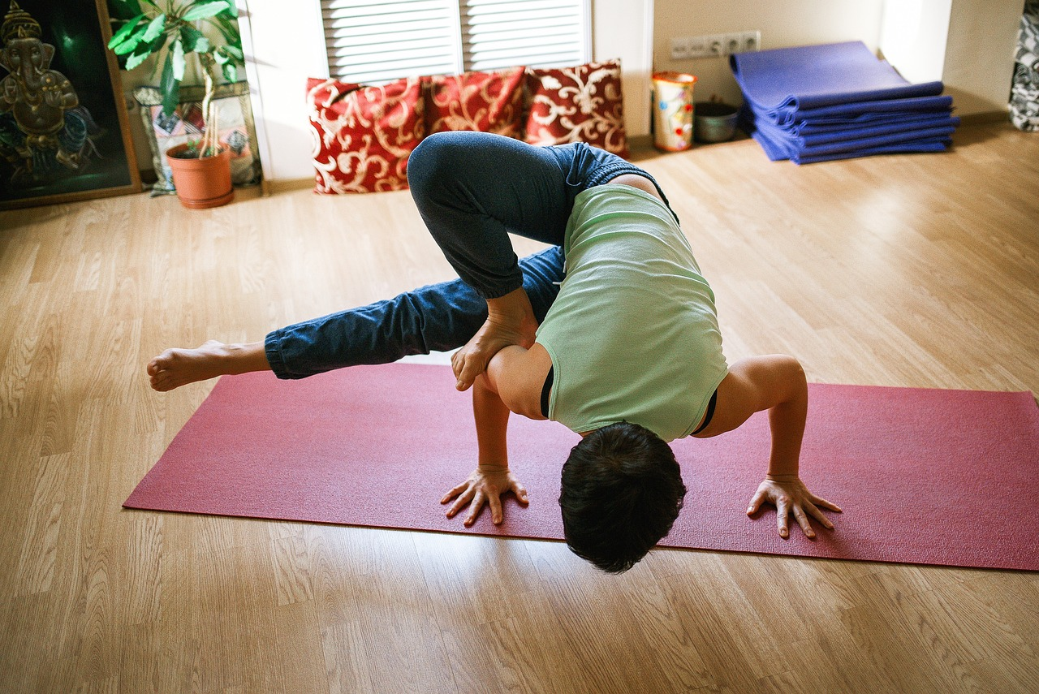
vocabulaire
Les descriptions [7/10]
mots
L’activité est…
indienne.
indienne ?
turque ?
Notes:
[7/10]
8

Slide 9
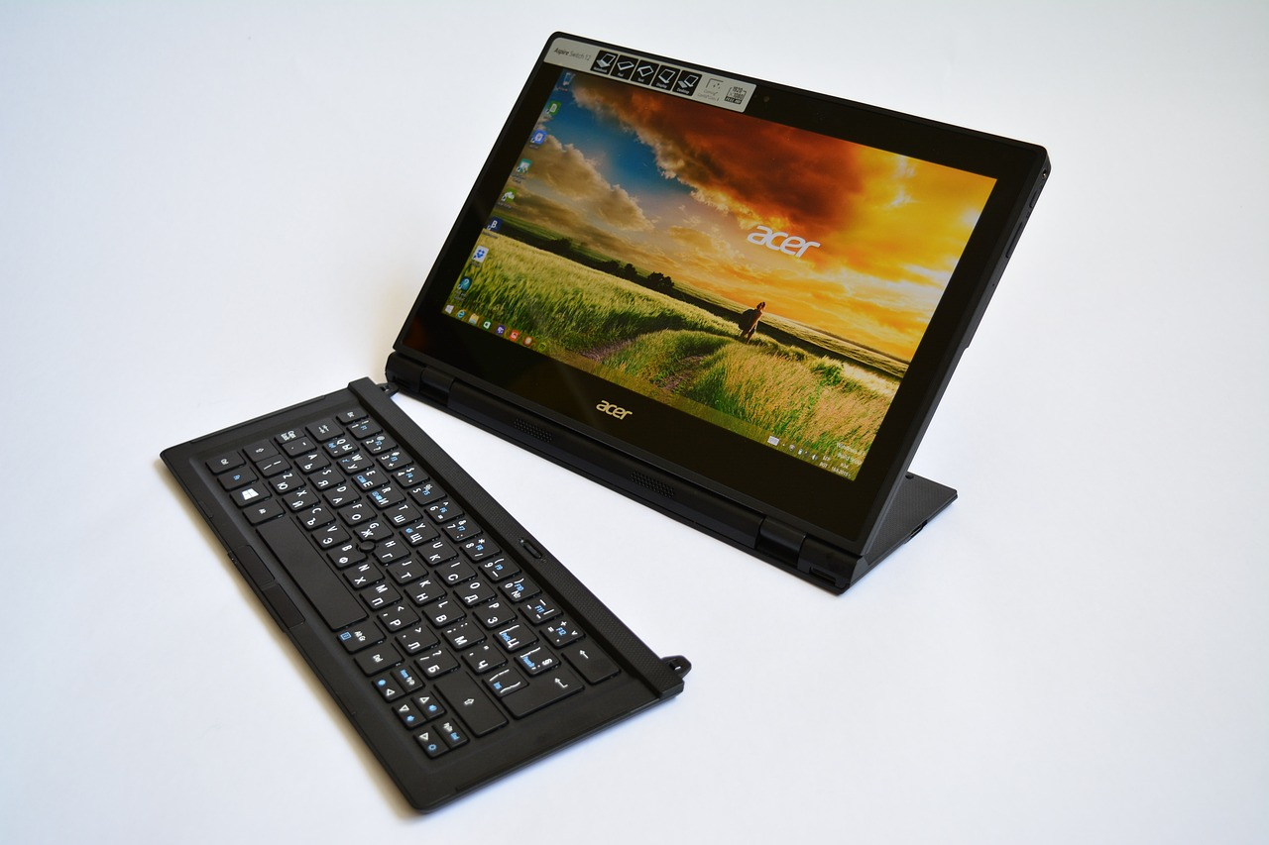
vocabulaire
Les descriptions [8/10]
mots
L’ordinateur est…
américain ?
chinois ?
chinois.
Notes:
[8/10]
9

Slide 10
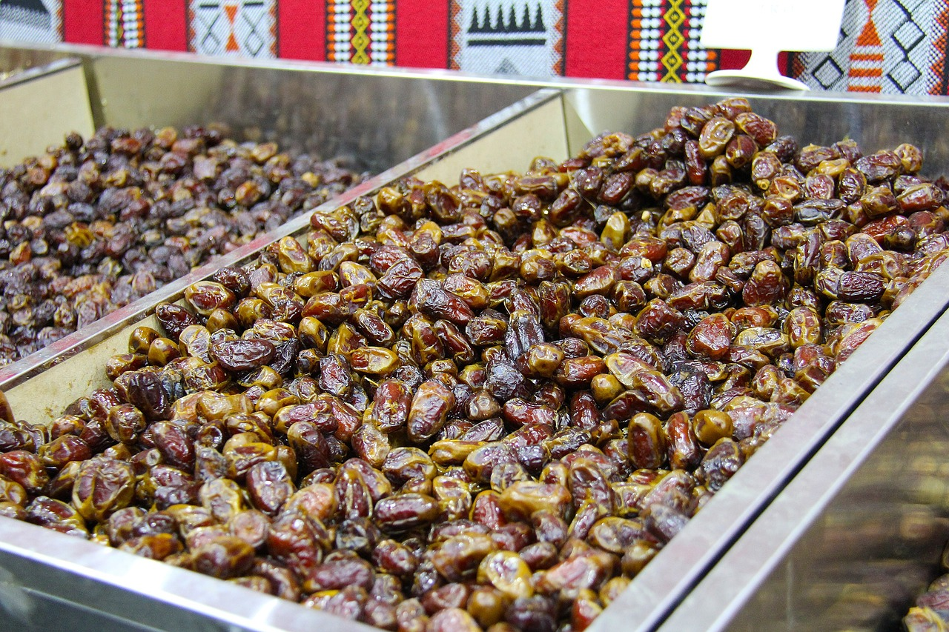
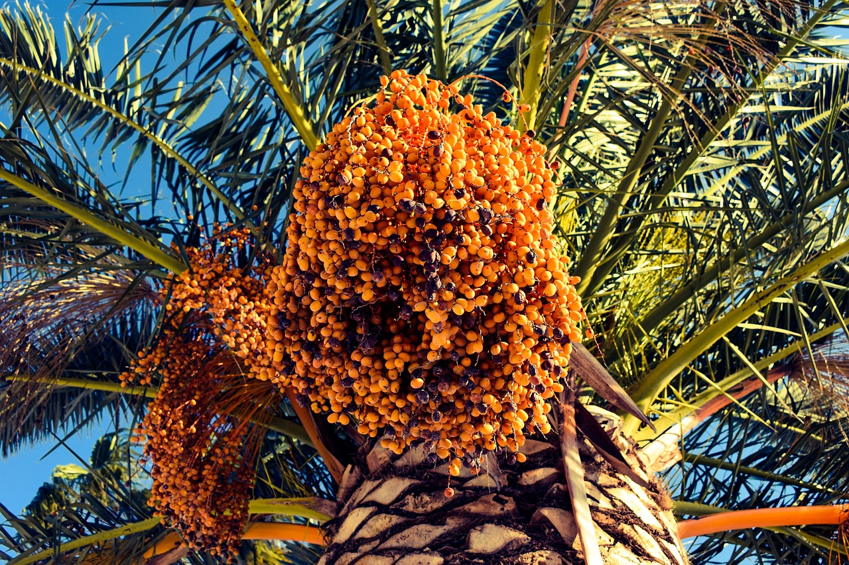
vocabulaire
Les descriptions [9/10]
mots
Le fruit est…
anglais ?
tunisien ?
tunisien.
These are dates. This fruit grows on date palms in many parts of Asia.
Notes:
[9/10]
10

Slide 11
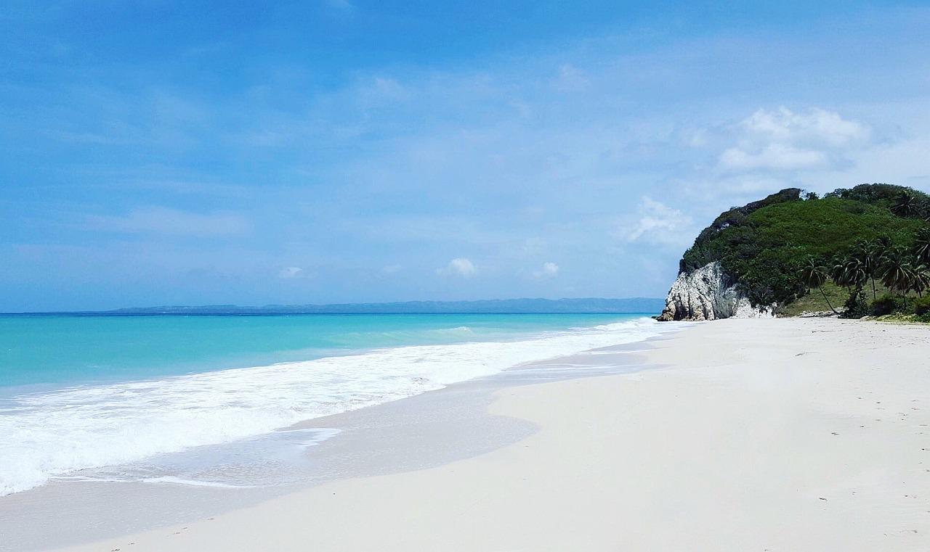
vocabulaire
Les descriptions [10/10]
mots
L’image est…
coréenne ?
haïtienne.
haïtienne ?
Notes:
[10/10]
11

Slide 12
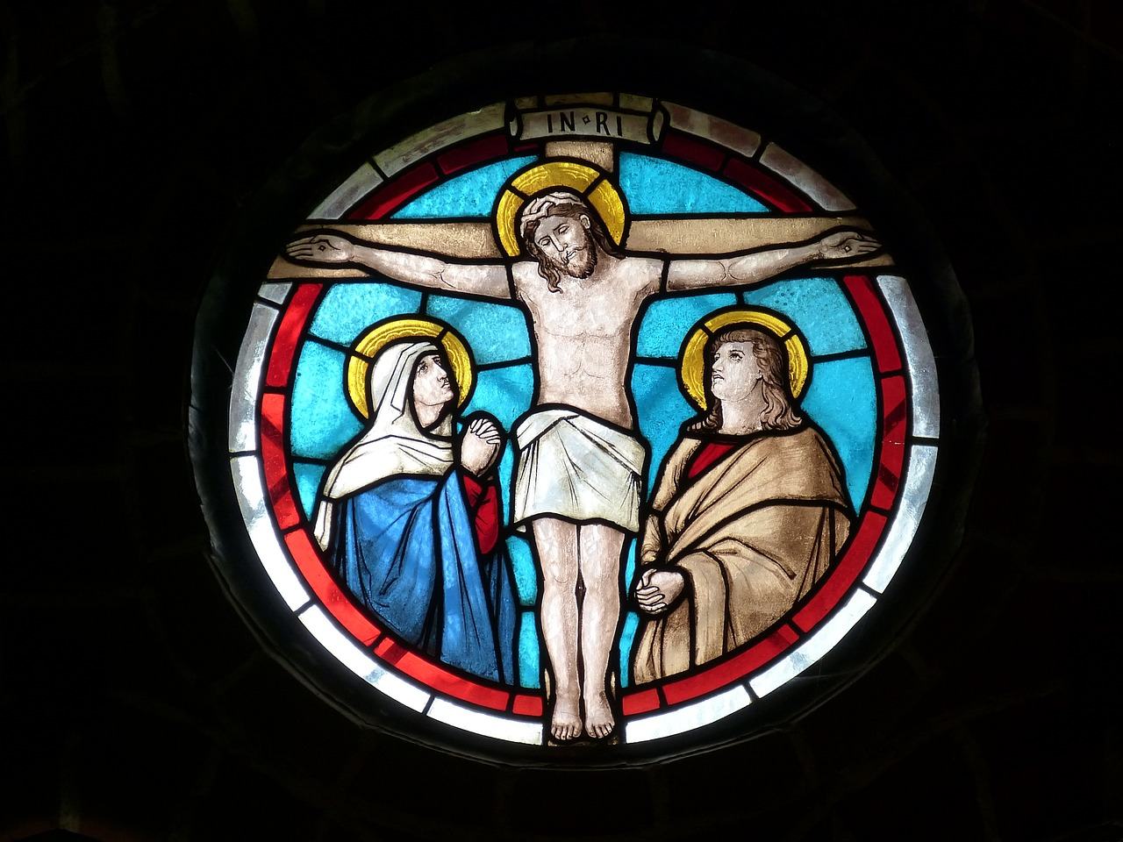
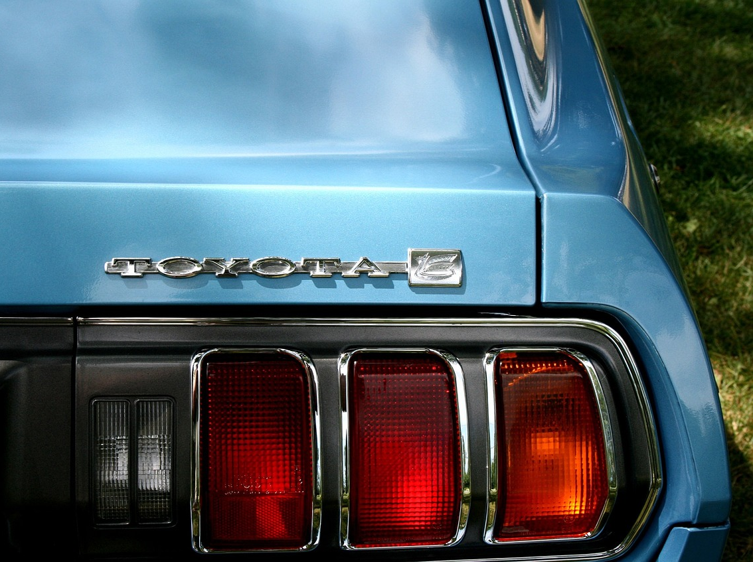
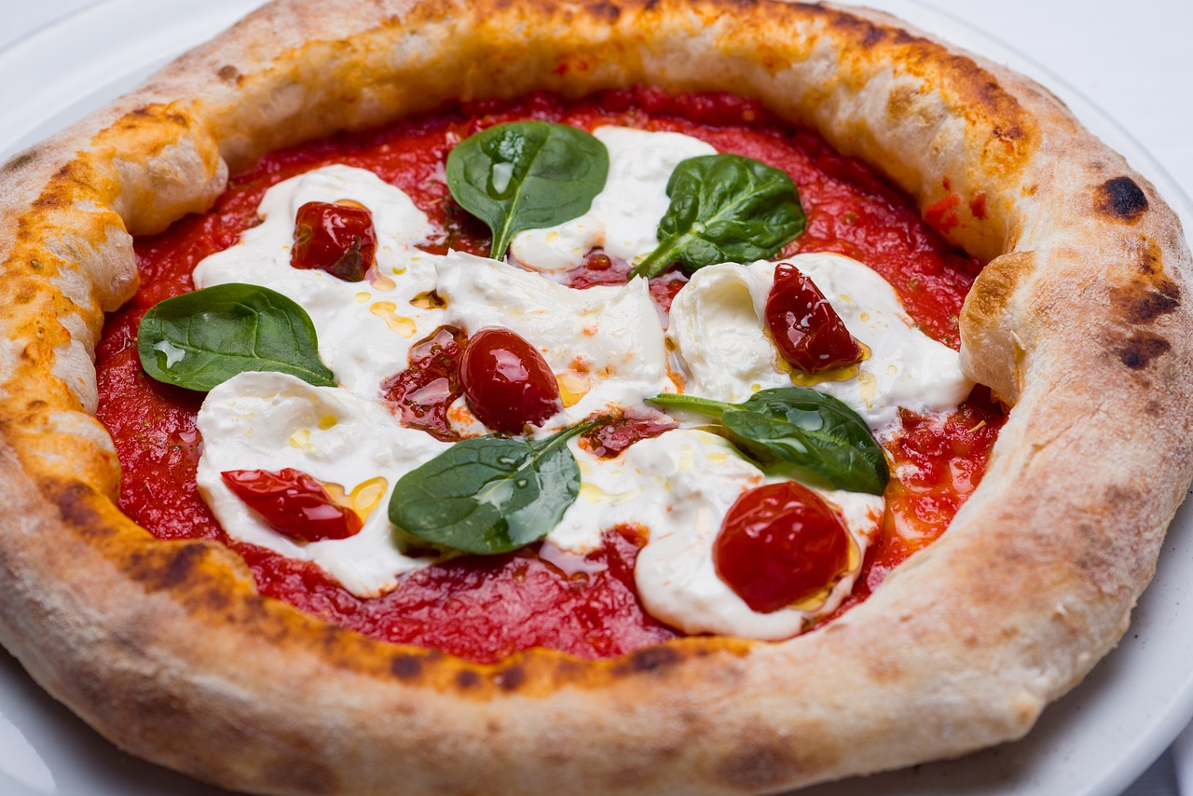
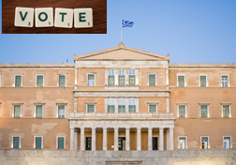
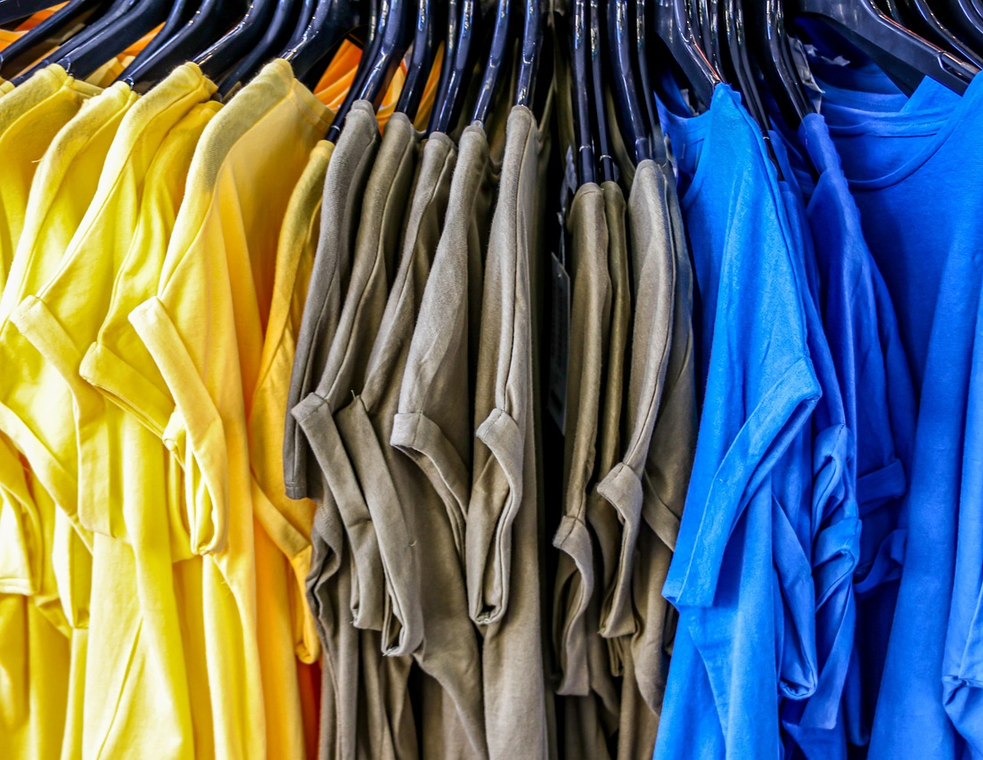
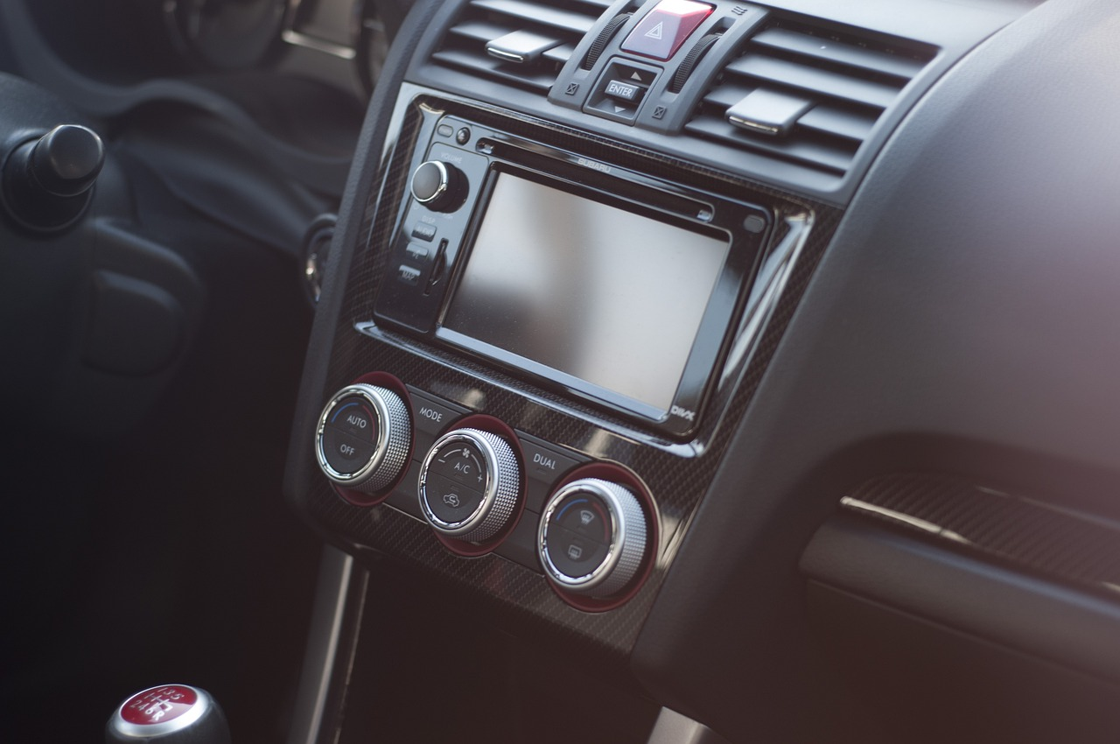
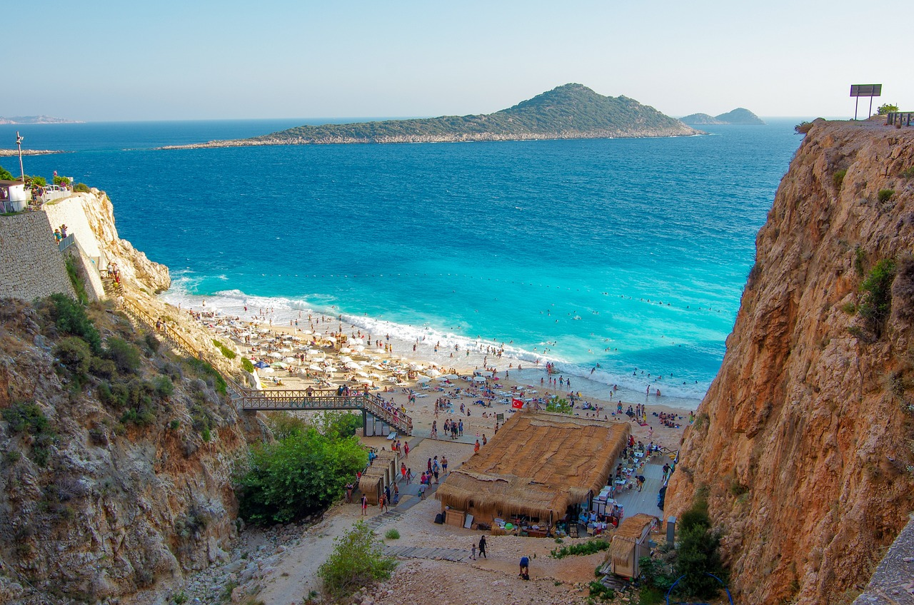
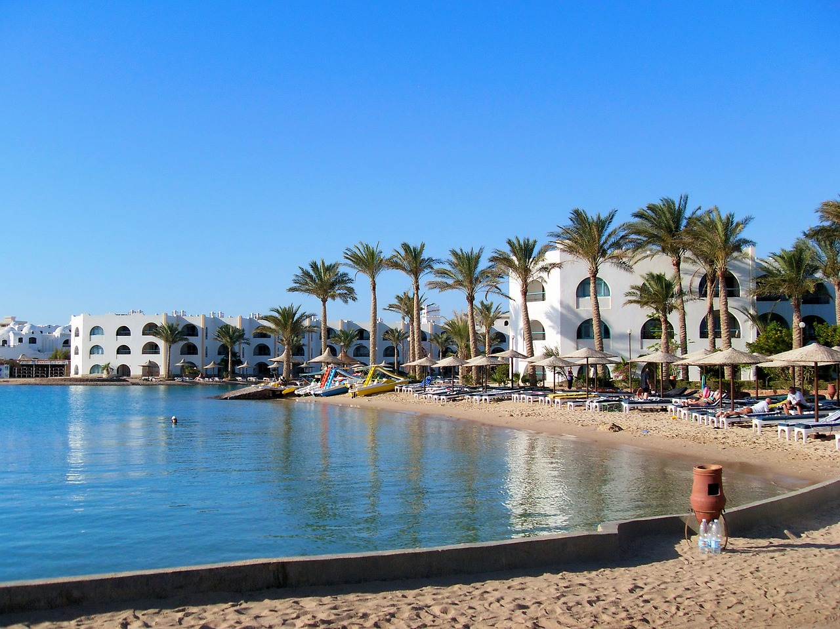
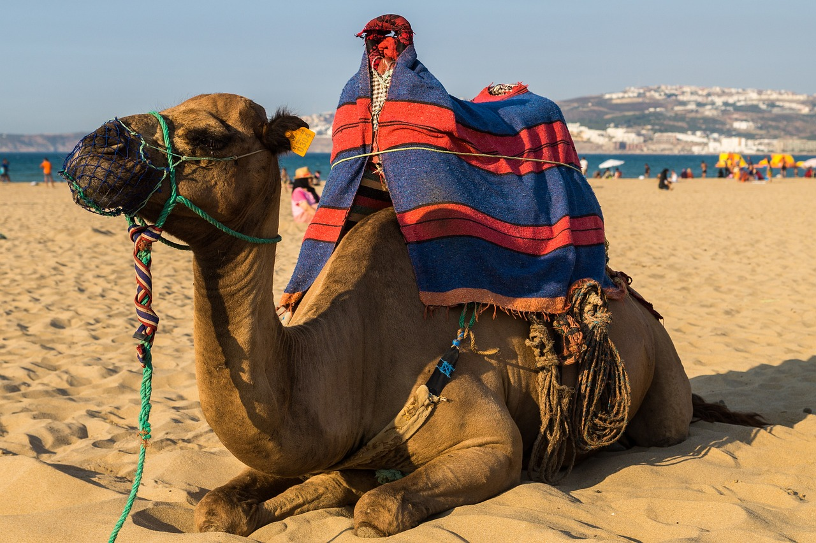
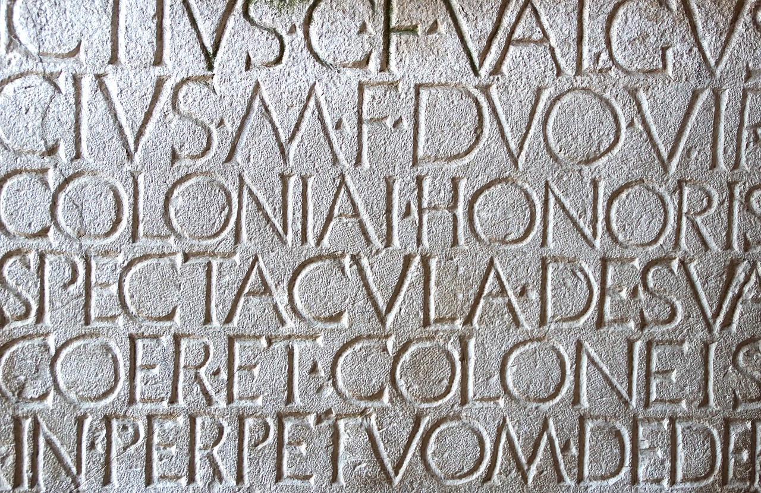
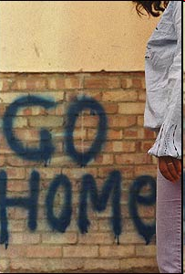
écouter
Écoute et répète.
Ton Christ est juif,
Ta voiture est japonaise,
Ta pizza est italienne et ton coucous algérien,
Ta démocratie est grecque,
Ton café est brésilien,
Ta montre est suisse, ta chemise est indienne,
Ta radio est coréenne,
Tes vacances sont turques, tunisiennes ou marocaines,
Tes chiffres sont arabes, ton écriture est latine,
Et…Tu reproches à ton voisin d’être étranger.
Notes:
Timing: 4 minutes
Aim: to introduce the poem to pupils.
Procedure:
Read this poem out to the class clearly and slowly, clicking to bring the pictures on individually to support understanding of each line.
Elicit repetition after each line.
Rewind and repeat the presentation of the poem; ensure pupils’ comprehension of each line.
12

Slide 13
lire
Lis le poème avec ton/ta partenaire.
Ton Christ est juif,
Ta voiture est japonaise,
Ta pizza est italienne et ton coucous algérien,
Ta démocratie est grecque,
Ton café est brésilien,
Ta montre est suisse, ta chemise est indienne,
Ta radio est coréenne,
Tes vacances sont turques, tunisiennes ou marocaines,
Tes chiffres sont arabes, ton écriture est latine,
Et…Tu reproches à ton voisin d’être étranger.
Notes:
Timing: 2 minutes
Aim: to practise read aloud in pairs.
Procedure:
Pupils take turns to read a line of the poem each, in pairs.
13

Slide 14
écrire
Écoute et écris les mots en français.
Ton Christ est juif,
Ta __________ est japonaise,
lire
Ta pizza est italienne ____ ____ coucous algérien,
__ démocratie _____ grecque,
Ton ________ est brésilien,
Ta montre est suisse, ta __________ est indienne,
Ta ________ ________ coréenne,
Tes vacances sont turques, tunisiennes ou marocaines,
Tes chiffres ________carabes, ton écriture est latine,
Et…Tu reproches à ton voisin d’_______ étranger.
Notes:
Timing: 6 minutes
Aim: to practise written transcription of previously taught words.
Procedure:
Click each picture to play each line of the poem.
Pupils write in the missing words.
Click to repeat any lines, as needed.
14

Slide 15
écrire
Les réponses.
Ton Christ est juif,
voiture
Ta __________ est japonaise,
et ton
Ta pizza est italienne ____ ____ coucous algérien,
Ta
est
__ démocratie _____ grecque,
café
Ton ________ est brésilien,
chemise
Ta montre est suisse, ta __________ est indienne,
radio est
Ta ________ ________ coréenne,
Tes vacances sont turques, tunisiennes ou marocaines,
sont
Tes chiffres ________carabes, ton écriture est latine,
être
Et…Tu reproches à ton voisin d’_______ étranger.
Notes:
Timing: 3 minutes
Aim: to check the answers.
Procedure:
Elicit a choral read aloud of the poem with pupils inserting the correct missing words.
Click to provide written confirmation of each answer.
15

Slide 16
Au revoir !
bleu
Notes:
16

